Slide 1
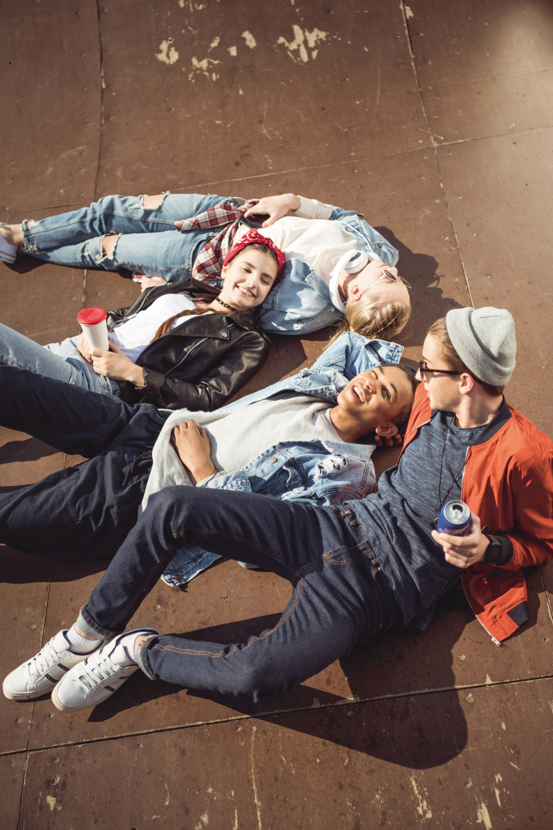
Bueno- undervisningsmaterial: Alkohol 1

Slide 2
Alkohol
Fundera tillsammans på följande frågor:
Vad är alkohol?
Vad är alkohol gjort av?

Slide 3
Diskussion i par
Dela in gruppen i par eller i smågrupper.
Skriv ner svaren på papper.

Slide 4
Alkohol
Den gemensamma ingredisensen för alla alkoholdrycker är ren alkohol d.v.s. etanol.
Alkoholdrycker framställs genom jäsning eller destillering av en naturlig sockerkälla så som sädesslag eller frukt.
Alkohol uppstår geom jäsning då frukter och bär far illa.
Alkoholdrycker kan delas in i milda och starka.
Notes:
Gå tillsammans igenom svaren på frågorna 1–2 i bild 3.
Förberedelser inför bild 7:
Nu kan fråga 3 tas upp till behandling. Vem får använda alkohol i Finland? Varför finns det åldersgränser?
Diskutera frågorna innan du visar följande bild.

Slide 5
Alkohol
Fundera tillsammans på följande frågor:
Varför får inte alkohol säljas till minderåiga i Finland?
Hur påverkar alkohol människor?

Slide 6
Lagen skyddar barn och unga från alkoholskador
På grund av alkoholens skadliga effekter begränsas alkoholbruket via lagstiftning. Alkohollagen är till för att skydda barns och ungas utveckling och hälsa.
Enligt Finlands alkohollag:
Användning och innehav av alkoholdrycker är förbjudet för personer under 18 år.
Att köpa och förmedla alkoholdrycker till minderåriga är förbjudet och straffbart.
Marknadsföring som riktas till barn och unga är förbjudet.

Slide 7
Varför är åldersgränsen 18 år?
Utvecklingen av en minderårigs kropp är fortfarande pågående, och därför kan skadorna orsakade av alkohol vara mångdubbelt större jämfört med en vuxen.
På grund av hjärnans utveckling kan även alkoholberoende utvecklas lättare hos en ung person än hos en vuxen.
Alkoholbruk kan påverka en ung persons liv till exempel genom att försämra studiemotivationen eller koncentrationsförmågan.
En myndig person alltså en 18-åring, är ansvarig för sina egna handlingar och får fatta självständiga beslut som att till exempel rösta.
Notes:
​
​

Slide 8
Hur påverkas vi av alkohol?
Alkoholens effekter är individuella och beroende av många faktorer
Alkoholen försämrar uppmärksamhet, omdöme, reaktionsförmågan och förmågan att kontrollera impulser → hämningarna släpper och humörsvängningar
Om alkoholen dricks snabbt och på tom mage stiger blodets alkoholhalt plötsligt högt som kan leda till förgiftning
Med upprepad användning skapas en tolerans för alkoholens effekter alltså man tål alkohol → för alkoholberusning krävs en större mängd alkohol än tidigare som i sin tur ökar på skador orsakade av alkohol

Slide 9
Varför används alkohol?
Fundera på följande frågor:
Varför dricker folk alkohol?
Har unga andra orsaker till att dricka alkohol än vuxna? Motivera.
Många dricker inte alls. Vad kan vara orskakerna där?

Slide 10
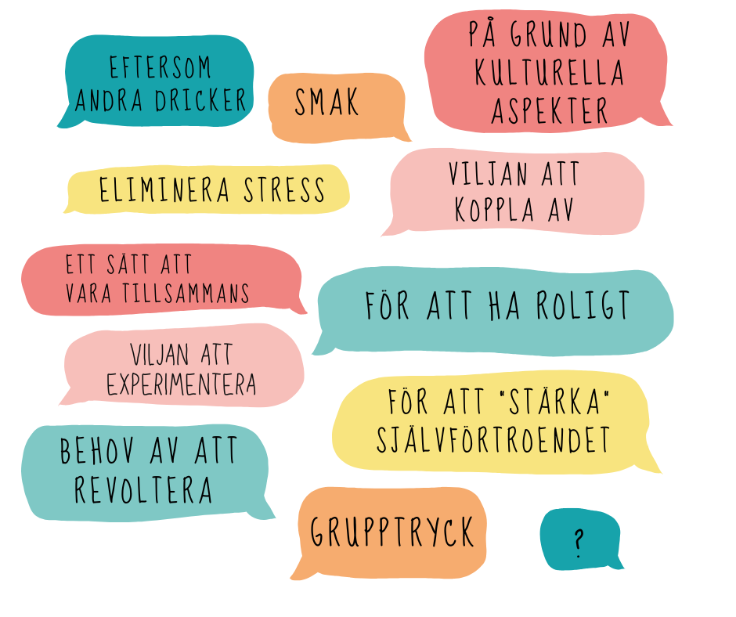
Varför dricker människor alkohol?

Slide 11
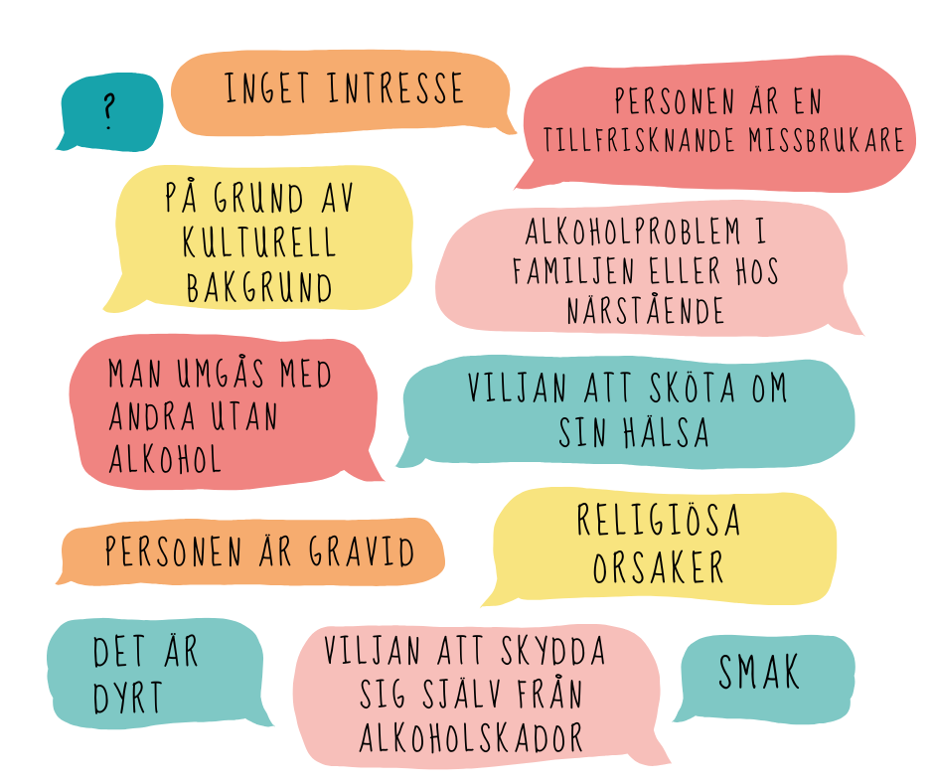
Många dricker ingen alkohol alls - varför?

Slide 12
Ungdomars alkoholanvändning
Bekanta er med graferna och fundera på:
1. Hur har ungas alkoholanvändning förändrats enligt
diagrammen?
2. Vilka saker har påverkat förändringen?

Slide 13
Unga som inte dricker alkohol % (1)
Källa: Hälsa i skolan enkäten, 2023 (hela Finland)

Slide 14
Unga som inte dricker alkohol % (2)
Källa: Hälsa i skolan enkäten, 2023 (hela Finland)

Slide 15
Unga som inte dricker alkohol % (3)
Källa: Hälsa i skolan enkäten, 2023 (hela Finland)

Slide 16
Ungas alkoholbruk
Andelen unga som inte dricker alkohol har ökat.
Orsaker som kan ha påverkat förändringen:
Bättre medvetenhet om riskerna​
Glorifiering av hälsosamma levnadsvanor
Pris
Striktare kontroll av åldersgränser​
Ökade möjligheter till fritidsaktiviteter​
Digitala gemenskaper
Rädsla för att förlora självkontrollen
Annat, vad?

Slide 17
Alkoholskador
Fundera på följande frågor:
Vilka omedelbara skador kan uppstå redan på en enda gång?
Vilka skador på hälsan kan uppstå efter långvarigt bruk?
Varför är alkoholdrickandet skadligare för unga än för vuxna?
Notes:
L

Slide 18
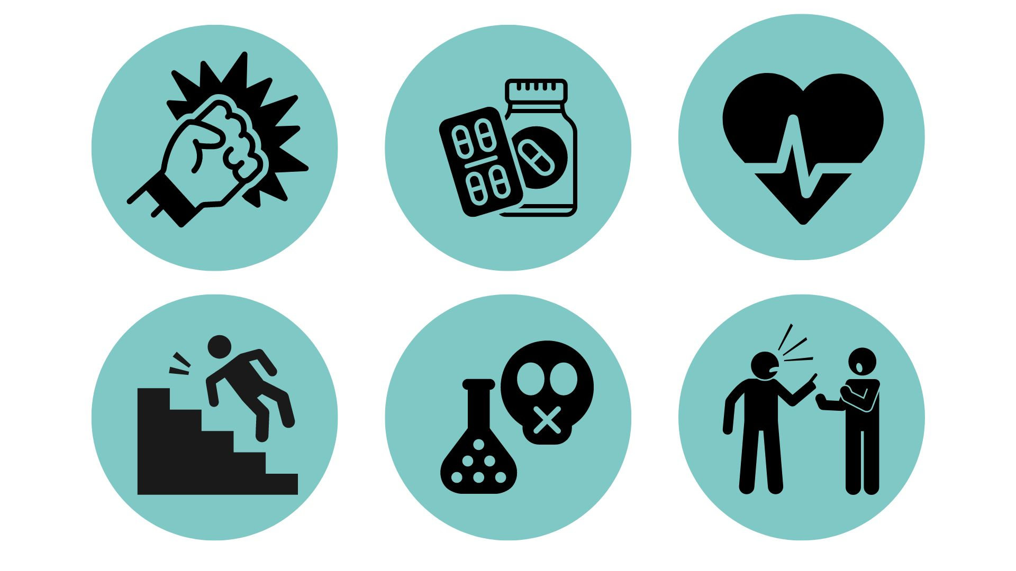
Omedelbara skador av alkoholbruk

Slide 19
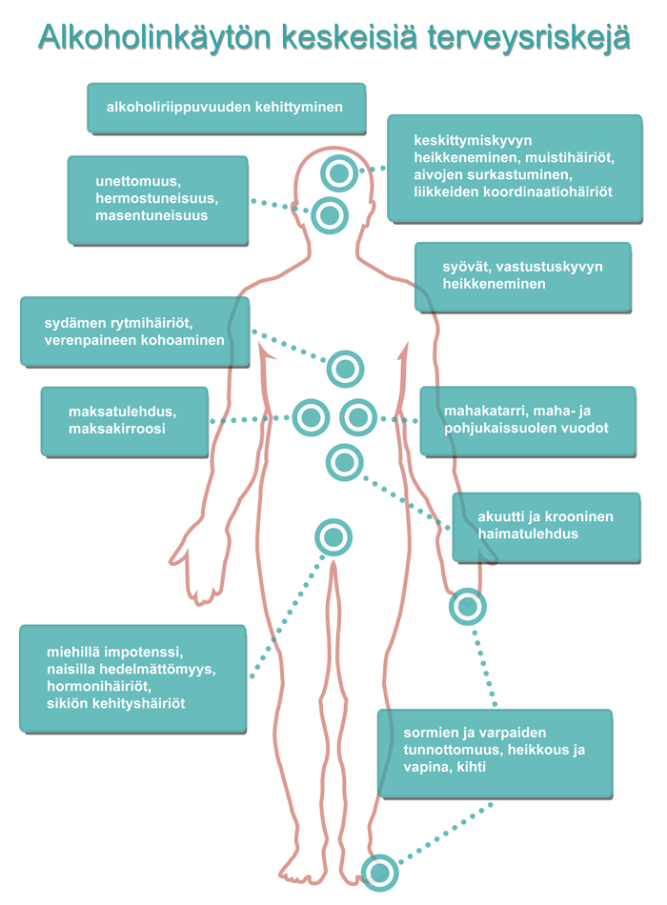
Alkoholanvändningens långvariga hälsorisker
Utveckling av ett alkoholberoende
Koncentrationssvårigheter, minnesstörningar, hjärnans förtvining, kordinationsstörningar i rörelser
sömnbrist, nervositet, depression
Cancer, motståndskraften försvagas
Rytmstörningar i hjärtat, förhöjning av blodtrycket
Magkatarr, mat- och tolvfingertarmens blödningar
Leverinflamation, skrumplever
Akut och kronisk bukspottkörtelinflammation
Männens impotens, kvinnors infertilitet, hormonstörningar, fostrets utvecklingsstörningar
Fingrarnas och tårnas domning, svaghet och darrningar, gikt

Slide 20
Varför är alkoholanvändning mer skadligt för unga än för vuxna?
Alkohol påverkar unga starkare än vuxna, eftersom alkoholhalten i blodet hos unga kan stiga snabbt, vilket i värsta fall kan leda till förgiftning.
Hjärnan utvecklas intensivt under barndom och ungdomstid. Att börja använda alkohol som minderårig kan orsaka långvariga och till och med oåterkalleliga skador i den utvecklande hjärnan.
Unga kan också lättare utveckla ett beroende till alkoholen. Flera studier visar att ju tidigare en person börjar använda alkohol, desto större är risken för alkoholproblem i vuxen ålder.

Slide 21
Värderingsövning
Du kommer att få höra påståenden.
Ställ dig på linjen enligt din egen åsikt.
Notes:
Värderingsövnig, tycker olika - tycker lika. Handledaren läser påståenden:
Alkoholbruk är vars och ens egen sak
Begränsningen av alkoholbruket fungerar bra i samhället
Jag tycker att man ingriper tillräckligt mycket i minderårigas drickande
Det angår inte föräldrarna vad ungdomar sysslar med på sin fritid
I skolan talas det tillräckligt mycket om rusmedel och psykisk hälsa
Jag har ibland varit orolig över hur en bekant använder alkohol
Jag har berättat om min oro för personen i fråga
Idag lär jag mig igen någonting nytt

Slide 22
Kom ihåg, hjälp finns att få! Bli inte ensam med din oro.
På det egna området
Din lärare
Skolkurator
Skolhälsovårdare
Ungdomsarbete
På din kommuns webbplats finns mer information om de tjänster som erbjuds i din hemkommun
I hela landet
Ärligt talat chatten. Arligttalat.fi
Krisjouren för unga samtalshjälp i hela landet. helsingforsmission.fi
Min stig-verksamhet för barn och unga med föräldrar som dricker för mycket eller mår psykiskt dåligt. bensow.fi
Kristelefonen på svenska tel. 09 2525 0112 mieli.fi
Barn- och ungdomstelefonen
tel. 0800 96 116 mll.fi

Slide 23
Info

